Slide 1






ĐẠI HỌC TRÀ VINH
TRƯỜNG KỸ THUẬT & CÔNG NGHỆ
KHOA CÔNG NGHỆ THÔNG TIN
ĐỒ ÁN TỐT NGHIỆP
XÂY DỰNG HỆ THỐNG HỖ TRỢ TÌM KIẾM
VÀ GỢI Ý ĐỊA ĐIỂM ĂN UỐNG TRÊN ĐỊA BÀN
TỈNH VĨNH LONG THEO HƯỚNG KẾT HỢP
Giảng viên hướng dẫn:
ThS. VÕ THÀNH C
Sinh viên thực hiện:
PHẠM MINH NHẬT
Mã số sinh viên: 110122130 - Lớp: DA22TTB - Khoá: 2022

Slide 2




Nội dung
1. Giới thiệu đề tài
2. Nghiên cứu lý thuyết
3. Hiện thực hóa nghiên cứu
4. Kết quả thực nghiệm
5. Kết luận và hướng phát triển

Slide 3

1. Giới thiệu đề tài
Lý do chọn đề tài:
Xu hướng công nghệ gợi ý cá nhân hóa là giải pháp cốt lõi để tối ưu hóa trải nghiệm người dùng trong kỷ nguyên số.
Thuật toán kết hợp giúp khắc phục nhược điểm truyền thống, tích hợp thông minh dữ liệu vị trí và hành vi.
Giúp du khách dễ dàng tiếp cận ẩm thực tỉnh Vĩnh Long.
Mục tiêu:
Xây dựng hệ thống phát triển tìm kiếm và gợi ý địa điểm ăn uống tại Vĩnh Long.
Ứng dụng thuật toán gợi ý kết hợp dựa trên sở thích cá nhân và đánh giá từ cộng đồng.
Đơn giản hóa việc tìm kiếm, nâng cao trải nghiệm ẩm thực cho người dân và khách du lịch.

Slide 4

1. Giới thiệu đề tài
Đối tượng nghiên cứu:
Các thuật toán gợi ý phổ biến
Quy trình nghiệp vụ liên quan đến việc tìm kiếm, đánh giá, xếp hạng địa điểm và cấu trúc dữ liệu của các địa điểm dịch vụ ăn uống.
Phạm vi nghiên cứu:
khảo sát, thu thập dữ liệu các điểm ăn uống: tên địa điểm, loại hình ẩm thực, vị trí tọa độ, khoảng giá (giá trung bình một món ăn trong menu).
Xây dựng Website hỗ trợ tìm kiếm, nhận gợi ý và định vị các địa điểm ăn uống phù hợp trên địa bàn tỉnh Vĩnh Long

Slide 5
2. Nghiên cứu lý thuyết
Nghiên cứu:
Tổng quan về hệ thống gợi ý: gợi ý dựa vào nội dung, lọc cộng tác, lọc kết hợp và gợi ý dựa theo phiên.
Bản đồ số và hệ thống thông tin địa lý (GIS)
Lý thuyết tổng quát về các ngôn ngữ và công cụ sử dụng (PHP và XAMPP).

Slide 6

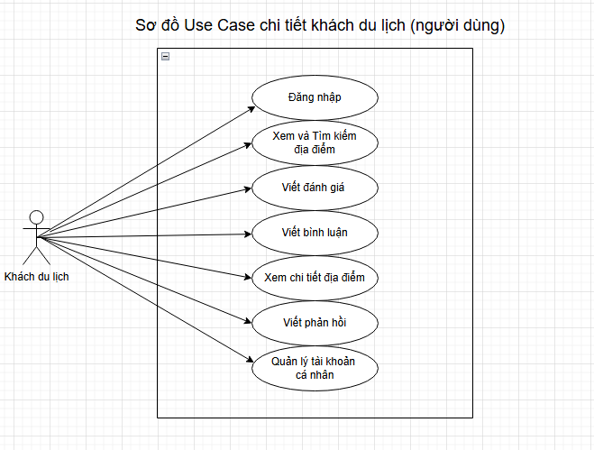
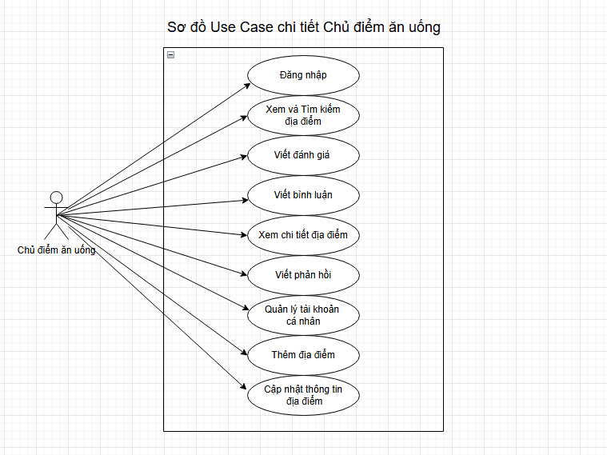
3. Hiện thực hóa nghiên cứu
Sơ đồ Use case mô tả chi tiết các Actor:
Người dùng
Chủ điểm kinh doanh

Slide 7
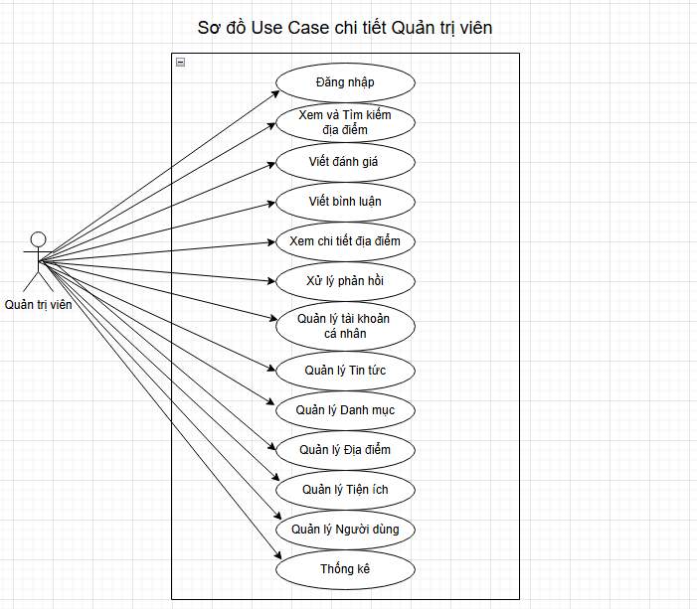
3. Hiện thực hóa nghiên cứu
Sơ đồ Use case:
Quản trị viên

Slide 8

3. Hiện thực hóa nghiên cứu
Yêu cầu chức năng của hệ thống:
Người dùng(khách du lịch): Đăng nhập/Đăng ký, tìm điểm ăn uống, mua sắm và tham quan (theo tên, khu vực, loại hình, giá cả), cập nhật vị trí gợi ý địa điểm ở gần, xem tin tức, khám phá tiện ích, đánh giá, bình luận, phản hồi và quản lý thông tin cá nhân.
Chủ điểm kinh doanh: Đăng nhập, các chức năng của người dùng, đăng bài viết, thêm địa điểm mới và quản lý các địa điểm mới đó .
Quản trị viên: Đăng nhập, quản lý tin tức, quản lý các điểm ăn uống, mua sắm và tham quan (thêm, xóa, sửa), quản lý tiện ích, quản lý đánh giá, bình luận, xử lý phản hồi, duyệt bài đăng và địa điểm do Chủ điểm kinh doanh thêm mới.

Slide 9
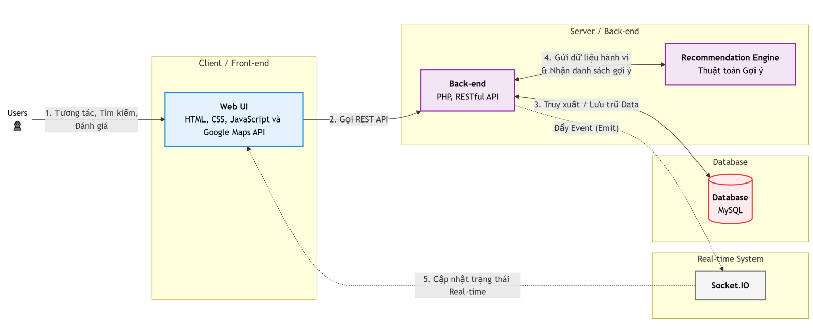
3. Hiện thực hóa nghiên cứu
Sơ đồ kiến trúc hệ thống:

Slide 10
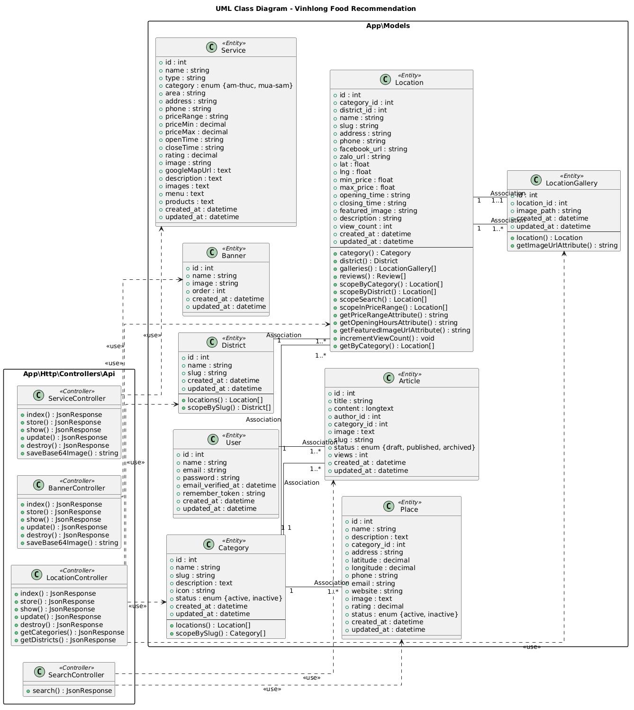
Sơ đồ kiến trúc cơ sở dữ liệu:

Slide 11
Sơ đồ có 9 bảng thực thể bao gồm:
Users: lưu trữ tài khoản người dùng.
Categories: lưu trữ các danh mục như ẩm thực, mua sắm, điểm tham quan.
District: lưu trữ thông tin phường/ xã trong tỉnh Vĩnh Long.
Location: lưu trữ chi tiết địa điểm và vị trí tọa độ bản đồ của từng địa điểm.
LocationGallery: lưu trữ thư viện hình ảnh từng địa điểm.
Service: quản lý dịch vụ và lưu trữ thông tin địa điểm như danh mục, giá, điểm đánh giá và địa chỉ liên kết Google map.
Banner: lưu trữ hình ảnh nổi bật hiển thị ở trang chủ.
Article: lưu trữ bài viết và tin tức.
Place: lưu trữ địa điểm phổ biến và nổi bật.

Slide 12

3. Hiện thực hóa nghiên cứu
Các công nghệ sử dụng:
HTML, CSS, JavaScript: xây dựng frontend.
PHP: được sử dụng xây dựng backend.
MySQL: xây dựng Cơ sở dữ liệu.
XAMPP: triển khai môi trường.

Slide 13

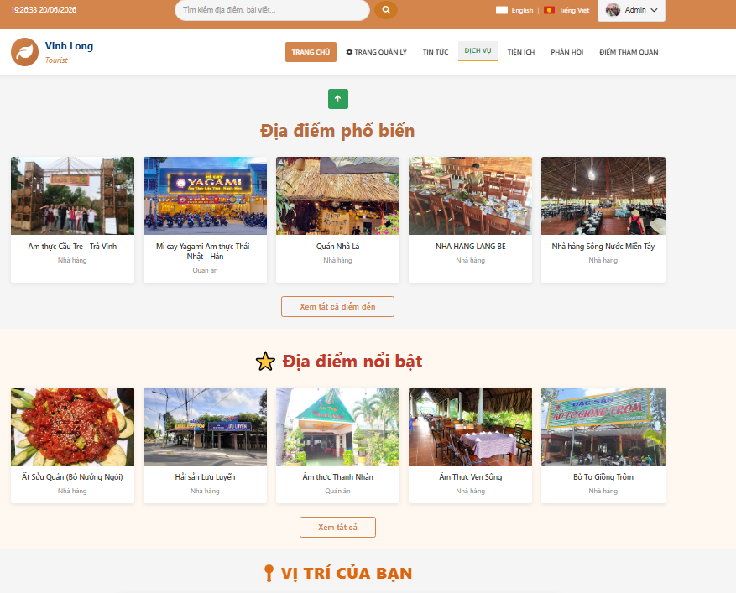
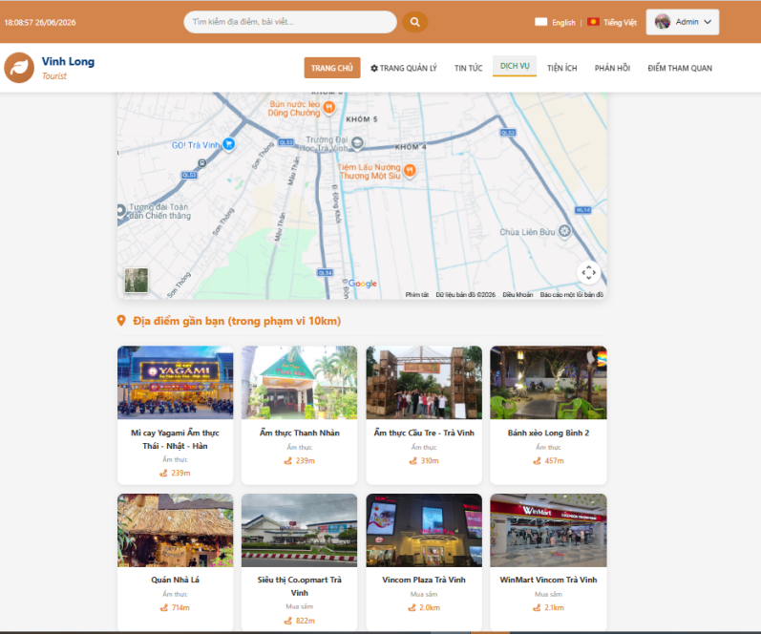
4. Kết quả thực nghiệm
Giao diện Trang chủ:
Hiển thị danh sách các Địa điểm phổ biến và Địa điểm nổi bật.
Định vị vị trí GPS và thuật toán gợi ý địa điểm gần nhất trong 10km.

Slide 14
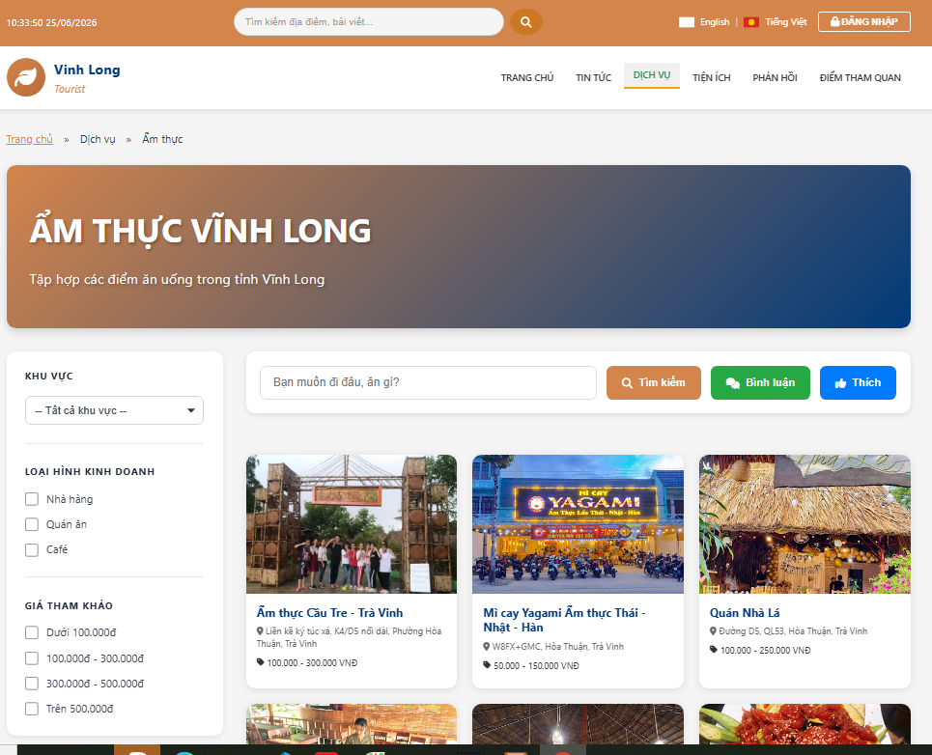
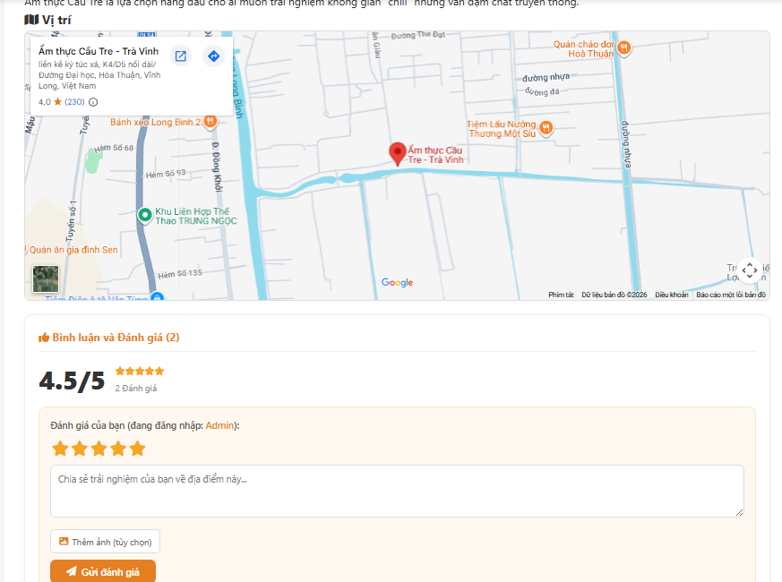
4. Kết quả thực nghiệm
Giao diện Địa điểm ăn uống:
Cho phép tra cứu địa điểm theo Khu vực (phường/xã), Loại hình và Giá tham khảo.
Định vị vị trí GPS của địa điểm được chọn, đánh giá sao và bình luận về địa điểm

Slide 15


5. Kết luận và hướng phát triển
Kết quả đạt được:
Các chức năng vận hành ổn định: Đăng nhập, Gợi ý địa điểm, Đánh giá, bình luận, Quản lý địa điểm và Duyệt bài đăng.
Định vị Gợi ý địa điểm gần người dùng trong bán kính 10km.
Kiểm duyệt dữ liệu và rà soát bài đăng, bảo mật an toàn.

Slide 16

5. Kết luận và hướng phát triển
Hướng phát triển:
Tích hợp gợi ý theo phiên cho người dùng không đăng nhập.
Mở rộng thêm dữ liệu điểm tham quan, mua sắm, tiện ích tại Vĩnh Long.
Tối ưu trên thiết bị di động: dễ dàng định vị GPS khi di chuyển.
Thêm tính năng chia sẻ lịch trình, tạo nhóm và hệ thống tích điểm thưởng.
Tích hợp AI Chatbot: Hỗ trợ giải đáp, tự động thiết kế lịch trình theo ngân sách và thời gian.

Slide 17
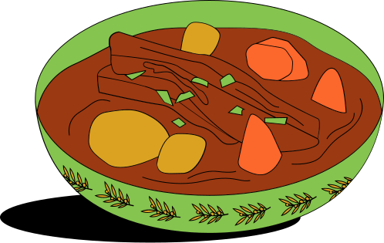



CẢM ƠN THẦY CÔ ĐÃ XEM!

